Slide 1

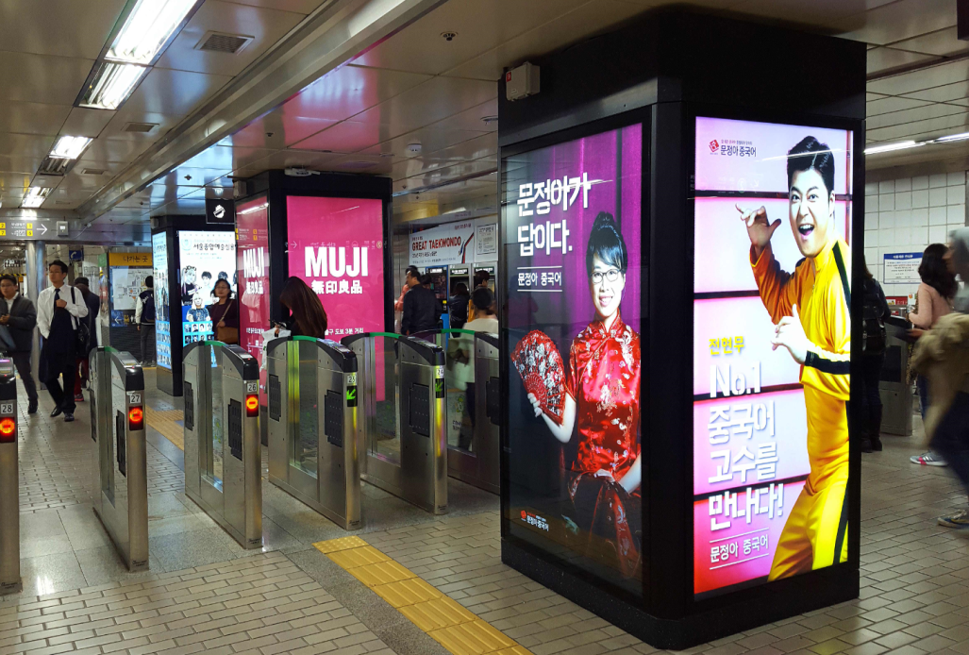
지하철 사각기둥은 1,2,3,4호선 유동인구가 많은 역사에 설치 운영
한기당 4가지의 광고면 으로, 4면을 이용한 다각도의 다양한 노출 표현 가능
지하철 이용 승객의 이동 경로 상에 설치되어 광고 노출 효과를 극대화 할 수 있는 매체
높은 조도와 높이 감으로 주목률이 높으며, 수려한 첨단 조형미를 갖춘 고급형 디자인 매체
지하철 광고
(사각기둥)
_____________
A Type 가로 1.1m x 2m
B Type 가로 0.8m x 1.92m

Slide 2
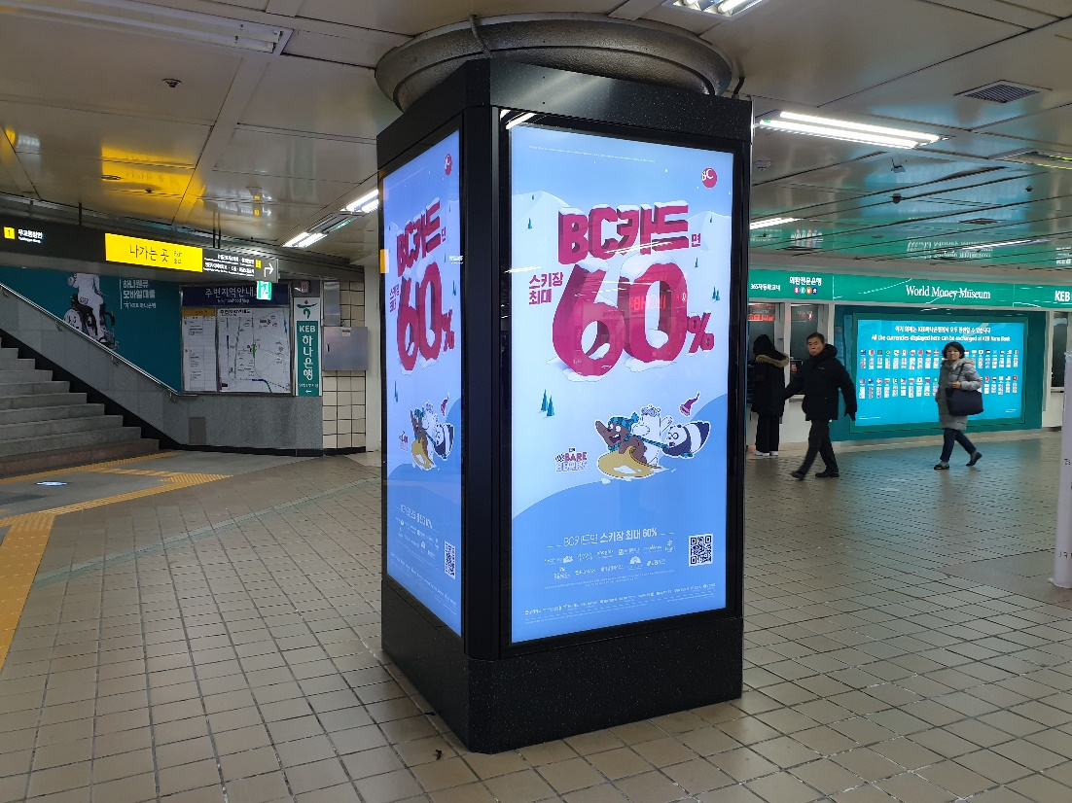

[ 사각기둥 사이즈 안내 ]
재단사이즈
내경사이즈
-단위 : mm
타 입 | 재단사이즈 | 내경사이즈(보이는면) | 비 고
A TYPE | 1,025 x 1,925 | 1,000 x 1,900
B TYPE | 725 x 1,845 | 700 x 1,820

Slide 3
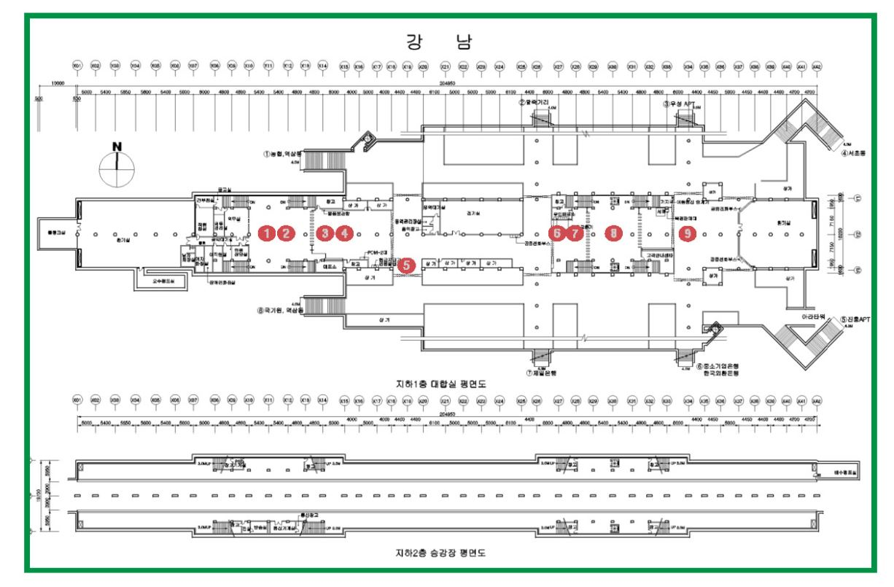
Vat별도
번 호 | 월 단가(1EA) | 인쇄비(1EA) | 비 고
7 | 4,000,000 | 160,000 | A타입

